Slide 2
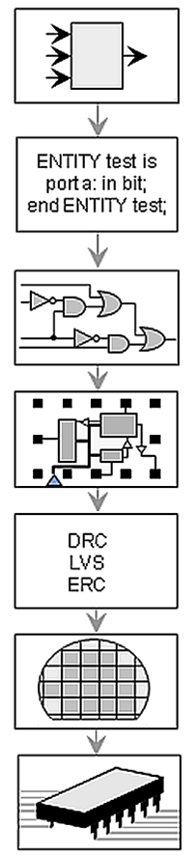
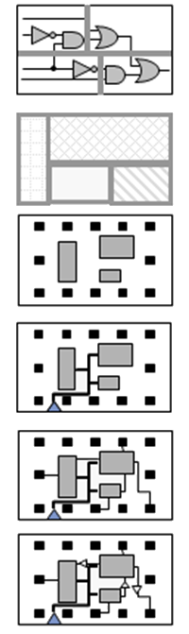
Этапы проектирования
Спецификация систем
Разбиение
Архитектурное проектирование
Планирование кристалла
Функциональное проектирование
Проектирование схем
Размещение
Физическое проектирование
Синтез синхросигналов
Физическая верификация
Трассировка сигналов
Производство
Упаковка и тестирование
Временная оптимизация
Коммерческий продукт

Slide 3
Формальная постановка задачи
(0;0)
x
y
(N;M)

Slide 4
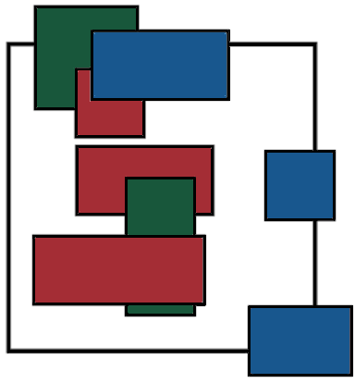
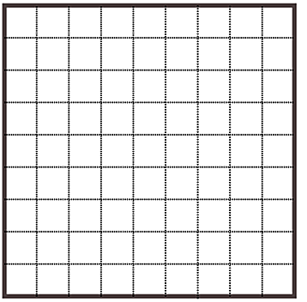
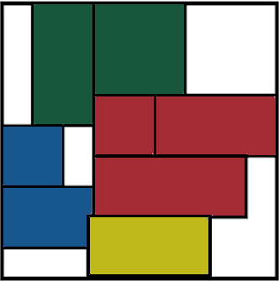
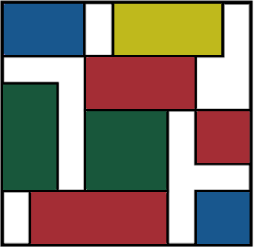
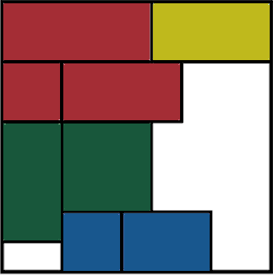
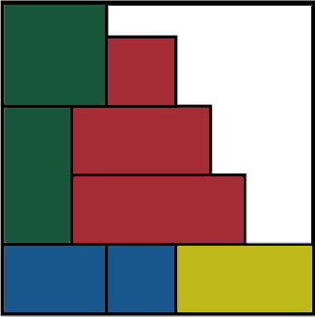
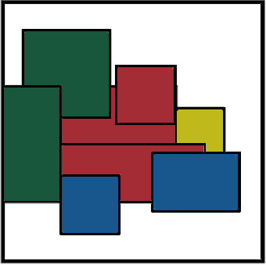
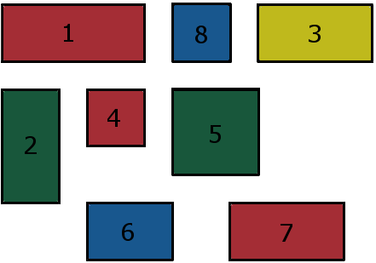
Примеры постановочных задач
Оптимальное решение:
Допустимое решение:
Недопустимое решение:
Исходные данные:

Slide 5
Архитектура
Client application
Statistics
Algorithms
Visualization
IDetailPlacer
Spiral Searcher
Common Statistics
Drawer
Combine Placer
Cross Component Placer
Excel Statistic Importer
Cross Reduction Placer
Cross Component Placer 2
Nets Drawer
Common Services
(Criterion, Generators, Parsers, Task)
Data models
(Design, Component, Net, Detail Placement, Global Placement)

Slide 6
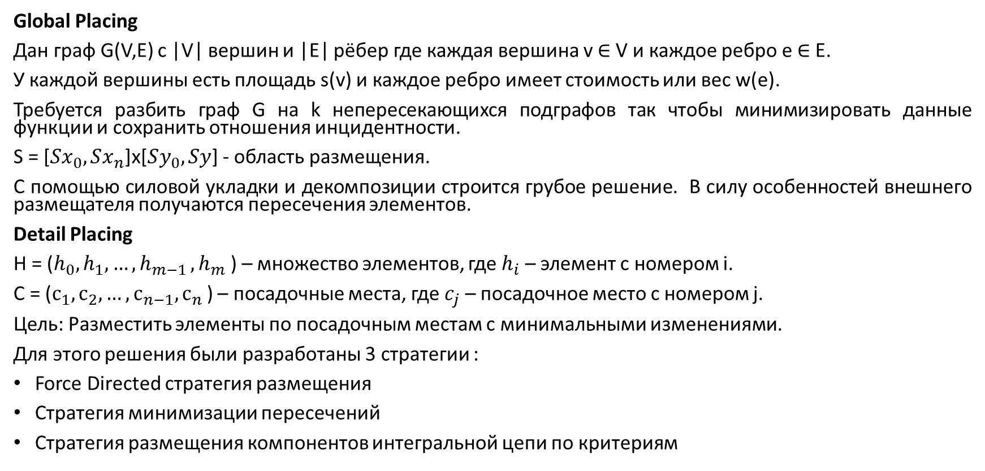
Размещение элементов
Global Placing
Дан граф G(V,E) с |V| вершин и |E| рёбер где каждая вершина v $∈$ V и каждое ребро e $∈$ E.
У каждой вершины есть площадь s(v) и каждое ребро имеет стоимость или вес w(e).
Требуется разбить граф G на k непересекающихся подграфов так чтобы минимизировать данные функции и сохранить отношения инцидентности.
S = [$Sx_{0},Sx_{n}$]x[$Sy_{0},Sy$] - область размещения.
С помощью силовой укладки и декомпозиции строится грубое решение. В силу особенностей внешнего размещателя получаются пересечения элементов.
Detail Placing
H = ($h_{0},h_{1},{…,h}_{m−1},h_{m}$) – множество элементов, где $h_{i}$ – элемент с номером i.
С = ($с_{1},с_{2},…,с_{n−1},с_{n}$) – посадочные места, где $c_{j}$ – посадочное место с номером j.
Цель: Разместить элементы по посадочным местам с минимальными изменениями.
Для этого решения были разработаны 3 стратегии :
Force Directed стратегия размещения
Стратегия минимизации пересечений
Стратегия размещения компонентов интегральной цепи по критериям

Slide 7
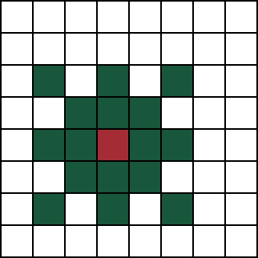
Force Directed алгоритм размещения
Выделение группы рассматриваемых компонентов (в общем случае)
Выбор направлений возможных перемещений каждого компонента
Под направлениями сдвига рассматриваются 8 направлений
Частичный критерий. Суммарная Манхэттенская метрика цепей, в которые входит компонент
Оценка каждого направления с учётом силы (длины) сдвига по некоторым критериям
Площадь пересечения с другими компонентами
Сдвиг компонента в наилучшую позицию

Slide 8
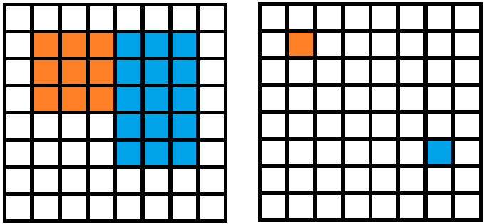
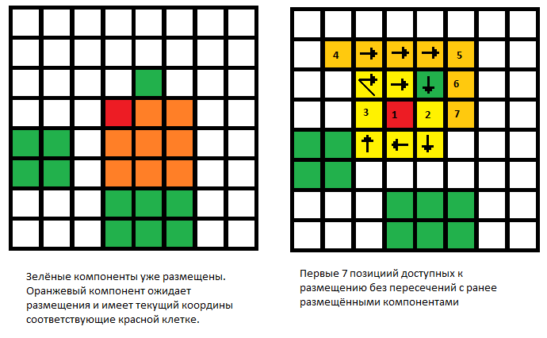
Итерационные стратегии исполнения решения
Выбор очередного элемента размещения
Поиск позиций для элемента
Частичный критерий. Суммарная Манхэттенская метрика цепей, в которые входит компонент
Оценка позиции
Площадь пересечения с другими компонентами
Сортировка позиции по оценке.

Slide 9

Стратегия минимизации пересечений
Разбиение монтажного пространства на непересекающиеся области (регионы)
1
1
1
1
1
1
1
1
1
1
1
1
1
2
2
1
1
1
Расчет коэффициентов заполненности регионов
1
2
2
3
2
1
1
1
1
1
1
1
1
1
1
1
1
1
Выбор региона с максимальным коэффициентом заполненности
1
2
2
2
1
1
2
2
1
1
Поиск посадочных мест
1
2
2
2
1
1
2
2
1
1
Последовательное размещение элементов , попадающих в выбранный регион
1
1
1
1
1
1
1
1
Выбор лучшей позиции
1
1
1
1
1
1
1
1
Размещение элемента
Выход

Slide 10
Стратегия размещения компонентов интегральной цепи по критериям.
Разбиение монтажного пространства на регионы. Расчет коэффициентов заполненности
Поиск максимального коэффициента в сетке
Выбор не размещенного элемента
Критерий подсчета процента пересечения с другими компонентами
Поиск посадочного места для выбранного элемента по минимизации критериев.
Критерий подсчета длины цепей, в которые входит элемент, по Манхетовской метрике.
Критерий подсчет длины удаления от начальной позиции элемента.
Размещение элемента на «лучшее» посадочное место
Выход,если размещены все элементы или максимальный коэффициент равен 1

Slide 11
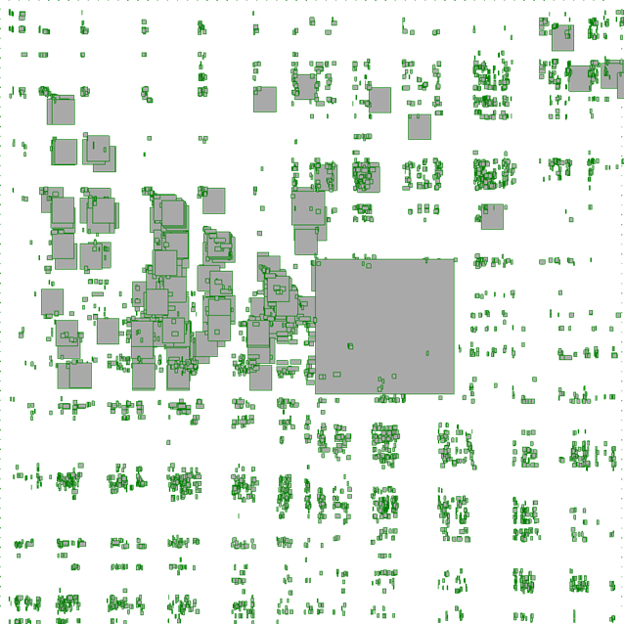
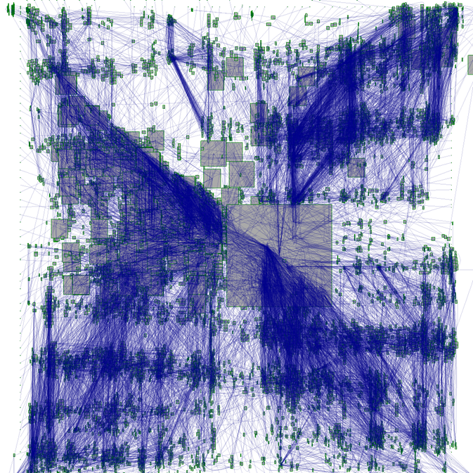
Визуализация решений
Требования к реализации.
Визуализация компонентов интегральной микросхемы согласно укладке (не размещенные элементы недолжны отображаться).
Элементы должны отрисовываться серым цветом с зелеными рамками.
Возможность отрисовки отдельных участков в увеличенном масштабе.
Отрисовка сетевых линий, соединяющих элементы цепей.
Корректная отрисовка для задач больших размерностей.

Slide 12
Результаты экспериментов
Метод |  | Манхэттенская метрика |  | Количество пересечений |  | Суммарная площадь пересечений |  | Время работы (мин:сек)
 |  | До | После | До | После | До | После | Чистое | Общее
Force Directed | 5 итераций | 4679579,873 | 4678878 | 143528 | 137488 | 22346624,57 | 22199814 | 0:19 | –
 | 20 итераций | 4679579,873 | 4678069 | 143528 | 136146 | 22346624,57 | 20886085 | 1:12 | –
 | 25 итераций | 4679579,873 | 4678219 | 143528 | 135070 | 22346624,57 | 20250602 | 1:29 | –
Combined Placer | без предобработки | 4679579,873 | 6305570 | 143528 |  | 22346624,57 |  | 11:39 | –
 | 20 итераций | 4678069 | 6254956 | 136146 |  | 22346624,57 |  | 15:31 | 16:43
 | 25 итераций | 4678219 | 6318262 | 135070 |  | 20250602 |  | 16:02 | 17:31
Cross Reduction Placer | без предобработки | 4679579,873 | 6010242 | 143528 |  | 22346624,57 |  | 6:31 | –
 | 20 итераций | 4678069 | 6010292 | 136146 |  | 22346624,57 |  | 7:34 | 8:46
 | 25 итераций | 4678219 | 5992087 | 135070 |  | 20250602 |  | 7:32 | 9:01
Cross Component 2 | без предобработки | 4679579,873 | 6059317 | 143528 |  | 22346624,57 |  | 11:33 | –
 | 20 итераций | 4678069 | 6199068 | 136146 |  | 22346624,57 |  | 3:36 | 4:48
 | 25 итераций | 4678219 | 6158885 | 135070 |  | 20250602 |  | 3:31 | 5:00

Slide 13
Force Directed
Критерий уменьшен
с 4679579 до 4678069
Число пересечений уменьшено
с 143528 до 136146
Force Directed
Критерий уменьшен
с 4679579 до 4678219
Число пересечений уменьшено
с 143528 до 135070
Combined Placer
Критерий изменён
с 4678069 до 6254956
Время работы 16:43
Cross Reduction Placer
Критерий изменён
с 4678219 до 5992087
Время работы 9:01
Cross Component 2
Критерий изменён
с 4679579 до 6059317
Время работы 11:33

Slide 14
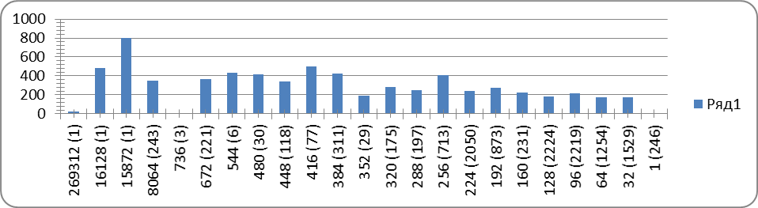
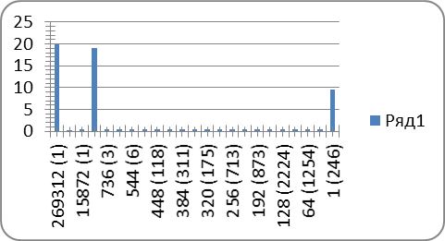
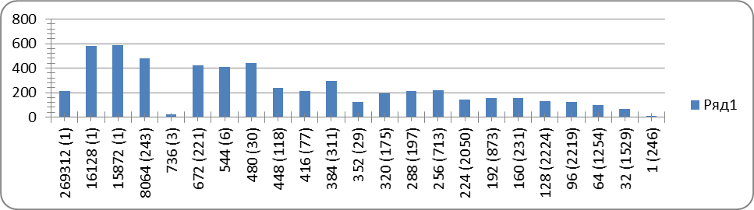
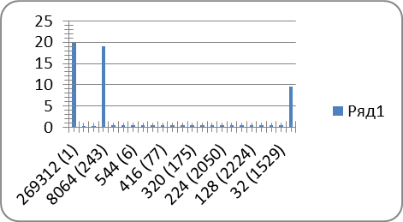
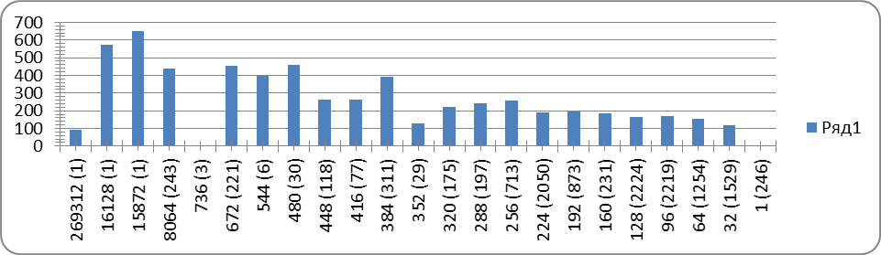
Результаты

